Slide 1
CITES vergunningen en handhaving
Rijksdienst voor Ondernemend Nederland (RVO)
26 april 2024
Rianne Meinderts en Shakira Oranje

Slide 2
Inhoudsopgave
CITES in het kort
Wat doet RVO?
Bestuursrechtelijke handhaving
Gevonden dieren procedure
Intro IUS

Slide 3
CITES in het kort
Convention on International Trade in Endangered Species of wild fauna and flora

Slide 4
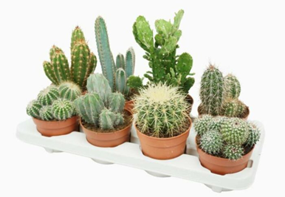
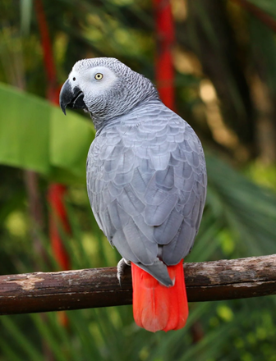
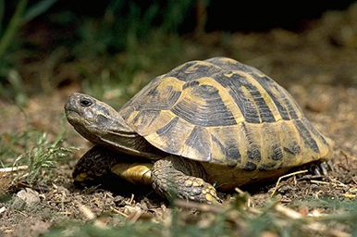
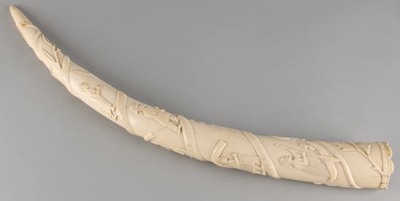
CITES in het kort
Deelnemers: 184 lidstaten, waaronder de Europese Unie
Doel: voorkomen dat dier- en plantensoorten uitsterven als gevolg van internationale handel
Methode: vergunningensysteem
Wat valt onder CITES?
Diersoorten (ongeveer 6.000)
Plantensoorten (ongeveer 33.000)
Producten daarvan

Slide 5
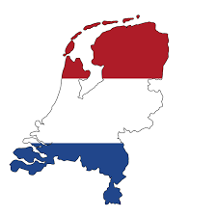
CITES in het kort
Verschillende beschermingsregimes:
Internationaal: Appendix I, II en III CITES overeenkomst
Europese Unie: Bijlage A, B, C en D Europese verordeningen
Nederland heeft nog aanvullende nationale wetgeving en beleidskeuzes gemaakt:
Administratieplicht
Merkplicht
Bezitsverbod (bv. primaten en katachtigen)

Slide 6
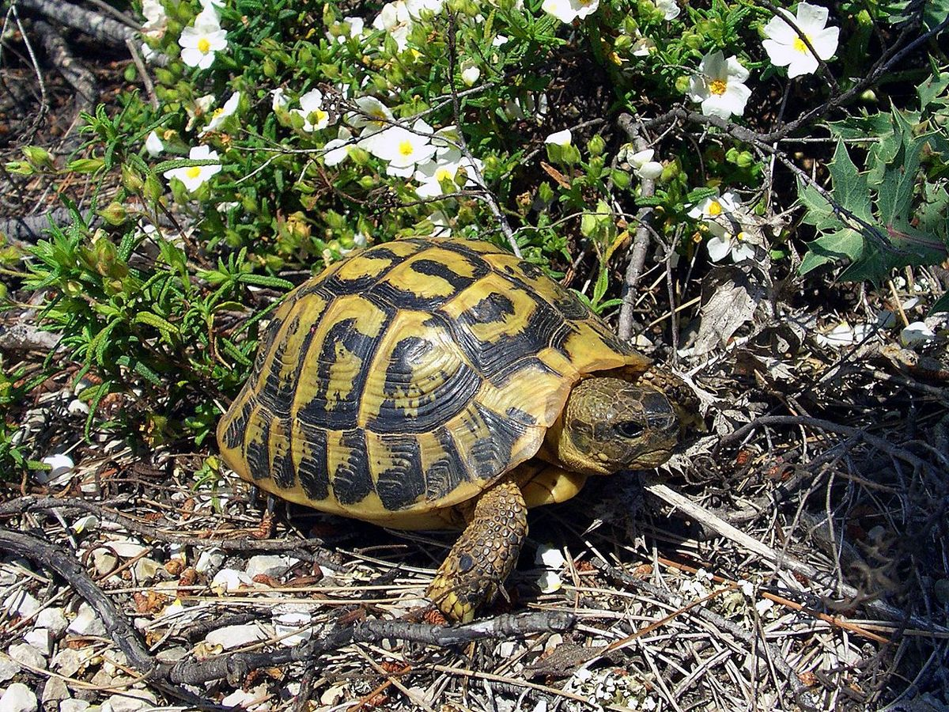
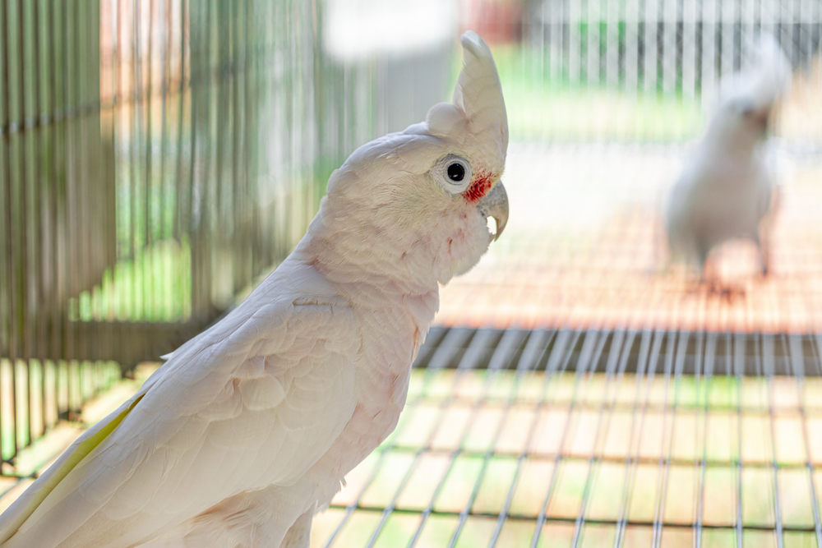
Welke diersoort is opgenomen op CITES Bijlage A?
Griekse landschildpad (Testudo hermanni)
Goffins kaketoe (Cacatua goffiniana)

Slide 7
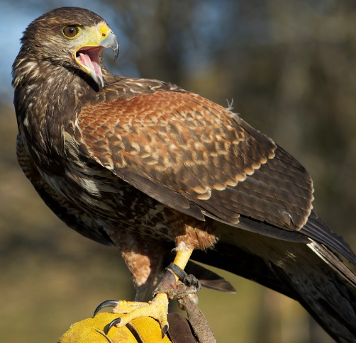
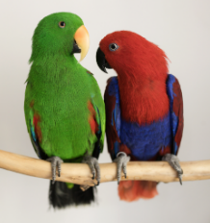
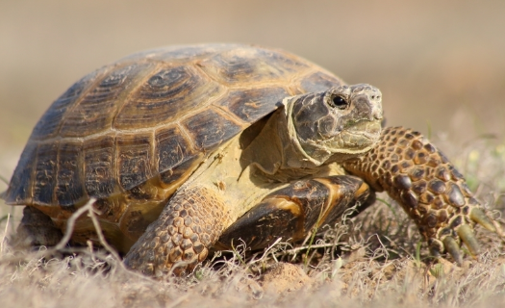
Welke soorten zijn opgenomen in Bijlage B
Woestijnbuizerd
(Parabuteo unicinctus)
Vierteenlandschildpad
(Testudo horsfieldii)
Edelpapegaai
(Eclectus roratus)

Slide 8
Handel binnen de Europese Unie
Bijlage A: Handel is verboden, alleen mogelijk met een EU-certificaat
Bijlage B: Handel is toegestaan, mits de legale herkomst is aangetoond. In dat geval geen EU-certificaat nodig.
Bijlage C: soorten die in bepaalde landen worden beschermd
Bijlage D: soorten zijn niet door CITES beschermd, maar de handel wordt wel geregistreerd, het gaat om soorten waarvan Europa vindt dat ze mogelijk bedreigd raken.
Iedere overdracht wordt gezien als een commerciële handeling: Koop, verkoop, schenking, ruil en huur.
Een aanvrager mag alleen een aanvraag bij een CITES MA van een EU-lidstaat indienen als de specimens zich in dat land bevinden (artikel 46 en 47 van de Uitvoeringsverordening).
Notes:
Daniëlle

Slide 9
Wat doet RVO?
Vergunningen en ontheffingen
Bestuursrechtelijke Handhaving

Slide 10
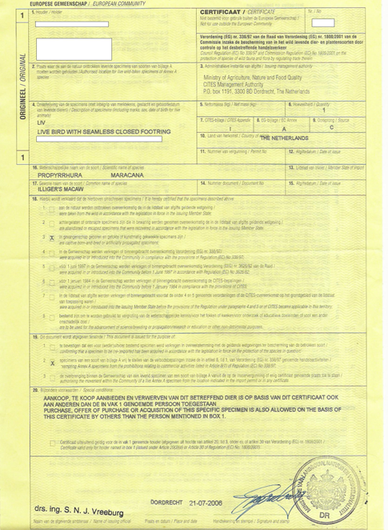
CITES
Benodigde documenten
Afhankelijk van het beschermingsregime van de soort zijn er voor verschillende handelingen andere vergunningen/documenten nodig:
→ Handel binnen de EU:
EU-certificaat
Overdrachtsverklaring
→ Invoer uit of uitvoer naar landen buiten de EU:
CITES invoervergunning of wederinvoervergunning
CITES uitvoervergunning of wederuitvoervergunning
Kennisgeving van invoer

Slide 11
Bestuursrechtelijke handhaving
Verantwoordelijkheden:
CITES - Bezit - Handel binnen de EU - Invoer in de EU - Uitvoer uit de EU
Vogelrichtlijn
Habitatrichtlijn
Verdrag van Bern
Verdrag van Bonn
Deelname aan (inter)nationale acties
Voorlichting
Adviseren/meedenken over beleid
Cluster Bestuursrechtelijke Handhaving CITES

Slide 12
Bestuursrechtelijke handhaving
Start handhavingsdossier:
Nederlandse Voedsel- en Warenautoriteit (NVWA)
Douane
Politie
Overtreders
Tips van derden
Andere afdelingen van RVO (CITES bureau/Dierenwelzijn)
Buitenlandse autoriteiten

Slide 13
Bestuursrechtelijke handhaving
Voorbeelden van overtredingen
Invoer, doorvoer of uitvoer zonder (geldige) CITES vergunningen
Niet kunnen aantonen van de legale herkomst van dieren of planten
Zich niet houden aan de voorwaarden op een CITES vergunning
Dieren niet voorzien van een (juist) merkteken
Geen (volledige) administratie voeren
Niet aanbieden van documenten aan de Douane

Slide 14
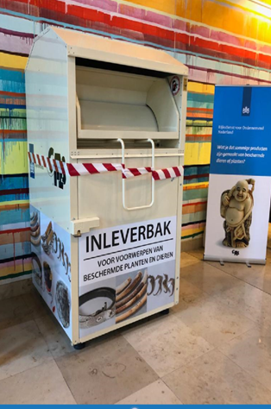
Bestuursrechtelijke handhaving
Strafrecht v/s bestuursrecht
Bestuursrecht is gericht op herstel van de overtreding.
Bestuursrecht is niet gericht op de persoon (in strafrecht wel).
Bestuursrechtelijke handhaving kan samenlopen met strafrechtelijke
Handhavingsinstrumenten
Waarschuwing
Last onder bestuursdwang (in bewaringname)
Last onder dwangsom
Notes:
Last onder bestuursdwang: In bewaring name en verhalen van de kosten op overtreder.
Last onder dwangsom: vastgesteld bedrag dat iemand per tijdseenheid moet betalen tot overtreding is opgeheven/hersteld.

Slide 15
Bestuursrechtelijke handhaving
2023 | Aantal in bewaring genomen specimens
Planten (of delen daarvan) | 10319
Koraal (of delen daarvan) | 10
Weekdieren (of delen daarvan) | 2
Geleedpotigen (of delen daarvan) | 0
Vissen (of delen daarvan) | 198
Amfibieën (of delen daarvan) | 0
Reptielen (of delen daarvan) | 256
Vogels (of delen daarvan) | 401
Zoogdieren (of delen daarvan) | 63
Totaal | 11249

Slide 16
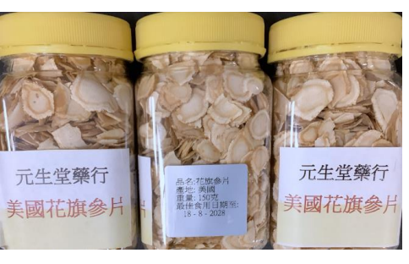
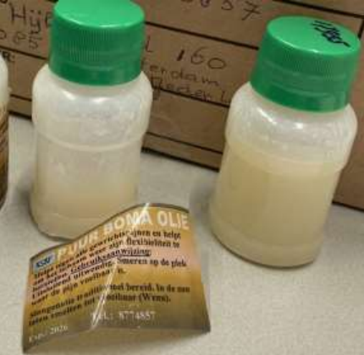
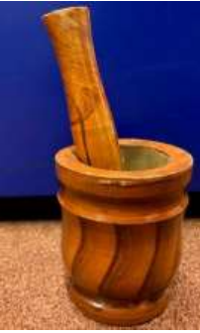
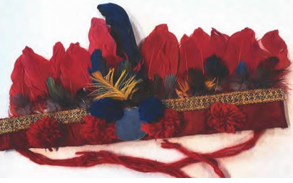
gedroogde Amerikaanse ginseng
shampoo met kaviaar-extract
hoofdtooi met ara veren
anaconda olie
vijzels van Dalbergia hout

Slide 17
Procedure gevonden dieren
Gevonden CITES-dier?
Het dier is beschermd door CITES
In de natuur/op straat gevonden/anoniem achtergelaten
Het heeft een eigenaar gehad
Een wild CITES-dier is dus geen gevonden dier. Hier geldt een aparte procedure voor en zijn aparte opvangcentra voor.

Slide 18
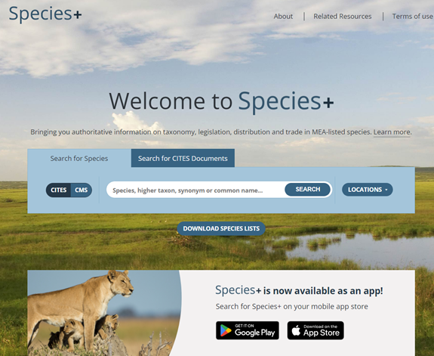
Heb ik te maken met een CITES-dier?
Wat is de wetenschappelijke soortnaam?
Is de soort opgenomen op een Appendix en/of Bijlage?
Gelden er uitzonderingen?
Heb ik een vergunning nodig?
Welke vergunning heb ik nodig?

Slide 19
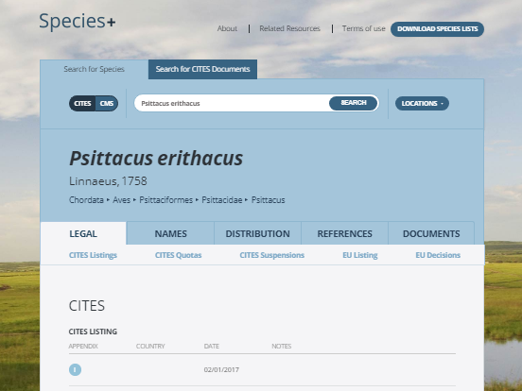
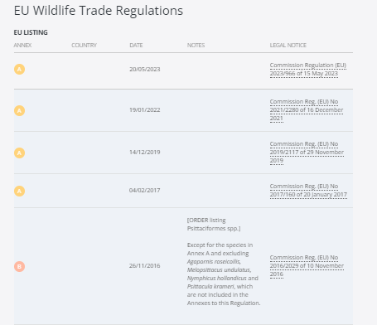
Species+

Slide 20
Melden van een gevonden dier
Een gevonden dier wordt altijd gemeld bij de gemeente
Eigenaar kan zich binnen 14 dagen melden
Tijdelijk opvang wordt door de gemeente bepaald of is contractueel geregeld
Gemerkt dier? Neem contact met ons op

Slide 21
Nieuwe bestemming gevonden dier
Gemeente zoekt nieuwe bestemming of opvangcentrum wanneer dit in het contract is geregeld
Vaak kunnen CITES-dieren niet aan een particulier worden overgedragen vanwege onbekende herkomst
Vaak is er nog een andere ontheffing nodig voor bezit
Nieuwe bestemming is vaak: dierentuin, opvangcentrum of Stichting

Slide 22
Welke documenten zijn nodig
Voor alle Bijlage A soorten en de meeste B soorten is een EU-certificaat nodig
Gemeente vraagt het EU-certificaat aan, óf
Opvangcentrum wordt gemachtigd om een aanvraag te doen
Het opvangcentrum heeft dit contractueel vastgelegd
Ná ontvangst van het EU-certificaat pas overdragen
Ongemerkte Bijlage A dieren moeten gechipt worden

Slide 23
Invasieve Uitheemse Soorten (IUS)
Wat zijn invasieve exoten?
EU-exotenverordening 1143/2014
Wat mag niet?
Wat mag wel?

Slide 24
Exoot = Een plant, dier, micro-organisme of schimmel dat van nature hier niet voorkomt en binnenkomt door menselijk handelen (transport, handel)
Geen natuurlijke vijanden
N.b.: geen exoot in EU zijn
Zelfstandig oprukkende soorten (klimaatverandering)
ergens in de EU inheems.
Notes:
Hoe exoten hier in Nederland?
Ontsnappen en loslaten van hobbydieren
Soms bewust uitgezet als een te gebruiken soort
Legen aquaria
Via tuinplanten
Via transport van goederen, grond etc.
Via transport middelen zelf
Via wateren vanuit buitenland

Slide 25
Invasieve exoot = Een exoot die door vestiging en verspreiding een bedreiging vormt voor de:
Ecologie (natuur en biodiversiteit)
Gezondheid mens en dier
Economie (landbouw, infrastructuur, bebouwing)
Veiligheid (waterveiligheid, brandveiligheid)
+
Hoge kosten voor bestrijding (geld, inspanning, dierenleed)
→ Voorkomen is beter dan genezen

Slide 26
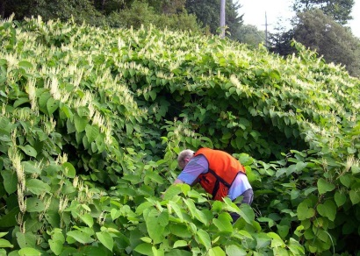
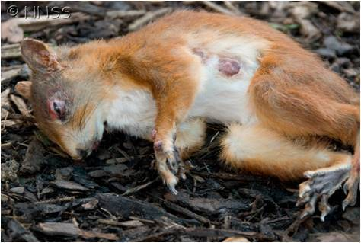
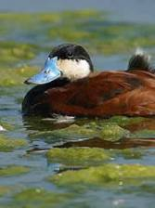
Bedreiging biodiversiteit:
Wegconcurreren van inheemse soorten (ruimte / voedsel)
Overbrengen van ziekten en parasieten op inheemse soorten
Kruisen (hybridiseren) met inheemse soorten, waardoor kenmerken van inheemse (sub)soorten verdwijnen

Slide 27
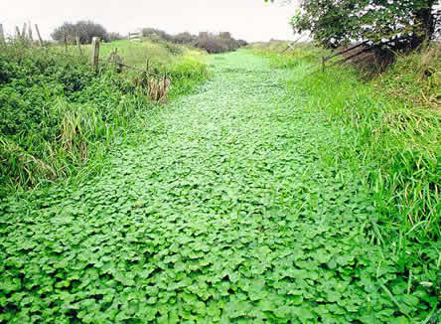
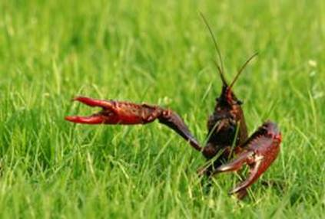
Bedreiging ecosystemen
Waterplanten groeien waterwegen dicht -> belemmering voor afwatering, recreatie
Amerikaanse rivierkreeften graven holen in dijken en oevers

Slide 28
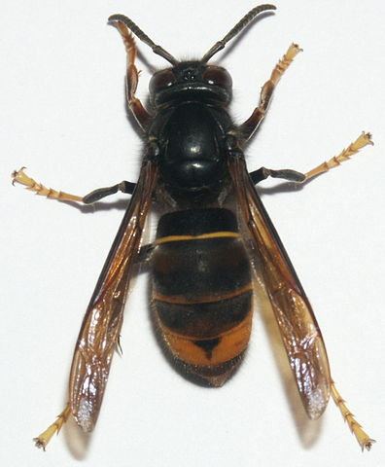
Voorbeelden van invasieve exoten:
Beverrat
Grote waternavel
Aziatische hoornaar
Amerikaanse brulkikker

Slide 29
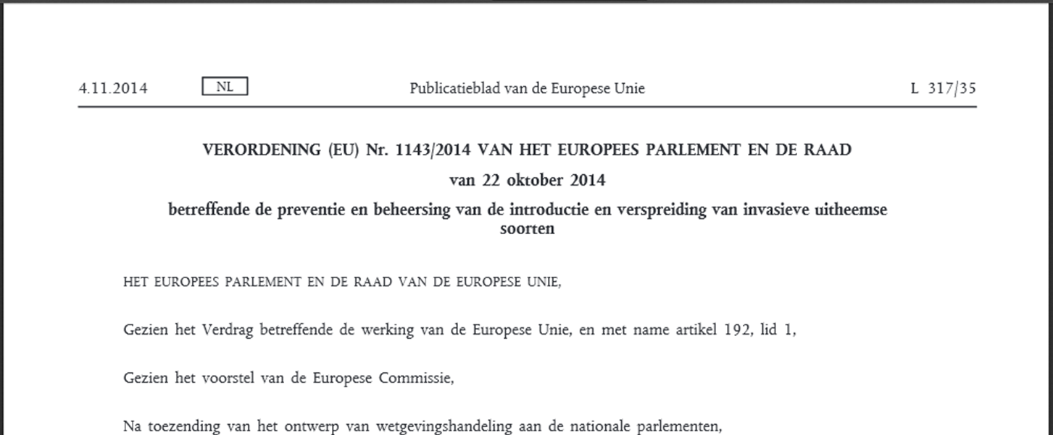
Europese Exotenverordening (nr.1143/2014)
Betreffende de preventie en beheersing van de
introductie en verspreiding van invasieve uitheemse soorten.
Unielijst van zorgwekkende invasieve uitheemse soorten
(nu 88 soorten waaronder de Nijlgans en lettersierschildpad)
Notes:
Opname op de Unielijst als zorgwekkende soort. Zorgvuldig proces op EU niveau (wetenschappelijk risico-beoordelingen, besluitvorming 27 lidstaten) of de invasieve uitheemse soort voldoet aan vooraf vastgestelde criteria:
a) uitheems op het grondgebied van de Unie;
b) In staat een leefbare populatie te vormen en zich te verspreiden;
c) (waarschijnlijk) aanzienlijke nadelige gevolgen voor biodiversiteit of aanverwante ecosysteemdiensten, en ook voor menselijke gezondheid of economie;
d) Gecoördineerd optreden op Unieniveau noodzakelijk;
e) Plaatsing op Unielijst zal (waarschijnlijk) nadelige gevolgen voorkomen, tot een minimum beperken of matigen.

Slide 30
Wat mag niet?
De voor de Unie zorgwekkende invasieve uitheemse soorten mogen niet opzettelijk:
worden binnengebracht op het grondgebied van de Unie;
worden gehouden;
worden gekweekt;
worden vervoerd naar, binnen of uit de Unie (behalve in het kader van uitroeiing);
in de handel worden gebracht;
worden gebruikt of uitgewisseld;
zich voortplanten, worden gekweekt of geteeld of
worden vrijgelaten in het milieu.
Notes:
Om de nadelige effecten van IUS te voorkomen en te beheersen gelden veel verboden voor IUS

Slide 31
Wat mag wel?
Beleidsregel kwaliteit opvang IUS stelt voorwaarden om dieren van Unielijst te mogen houden. Dit heet een maatwerkvoorschrift.
Voor alle houders geldt:
Dieren worden gehouden in een gesloten omgeving (ook vervoer)
Dieren mogen niet ontsnappen
Dieren mogen zich niet voortplanten
Notes:
Bij voorkeur hebben de dieren ook een permanent merkteken, zoals een microchip of naadloos gesloten pootring. Zodat een dier geïdentificeerd kan worden.
((De wetgeving stelt dat niet-commerciële dierhouders deze dieren op twee manieren mogen houden:
Onder de overgangsbepaling van artikel 31 van de IUS-verordening. (reeds in bezit ten tijde van plaatsing op Unielijst = huisdieren)
Met een ontheffing van de Beleidsregel kwaliteit opvang invasieve uitheemse diersoorten (hierna: IUS-beleidsregel). ))

Slide 32
Voor meer informatie
1. Website RVO → Algemene informatie
RVO.nl/invasieve-exoten
2. Website NVWA → Unielijst
NVWA.nl/invasieve-exoten

Slide 33
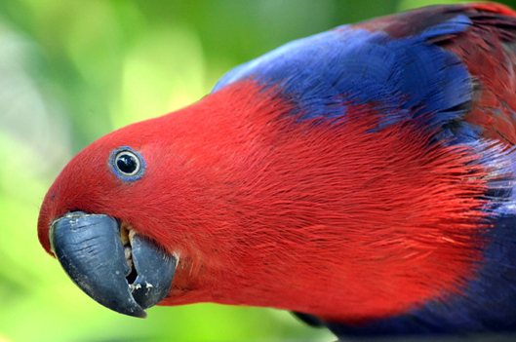
Vragen?
Stel ze gerust! Bezoek onze stand!
CITES-bureau: 088-042 42 42
E-mail: cites@rvo.nl CITES Handhaving: 088 042 68 62 E-mail: bhh@rvo.nl

